Slide 1


Sistema para el Análisis y Procesamiento de los logs de los servidores de red de la Facultad de Ingeniería en Electricidad y Computación (FIEC) de la ESPOL usando HADOOP
ESCUELA SUPERIOR POLITÉCNICA DEL LITORAL
Facultad de Ingeniería en Electricidad y Computación
INTEGRANTES:
Eddy Roberto Espinosa Daquilema
Josué Jefferson Guartatanga Robayo

Slide 2

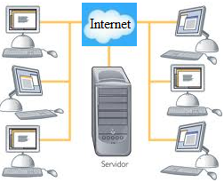

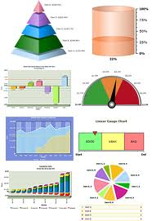
Problema a resolver
Datos vs. Información

Slide 3
Justificación
Existen herramientas con precios altos
No muestran resultados deseados
Rendimiento deficiente / tiempo extenso
No son distribuidas ni escalables

Slide 4
Alcance
Información de los servidores: Cedro(HTTP), Ceibo(Maillog) y Palma(Samba).
Visitas/Recursos/Navegadores
Correos
Acceso de usuarios/Recursos

Slide 5
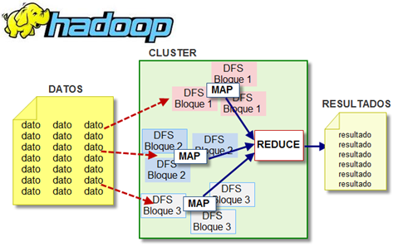
Hadoop
Plataforma -> aplicaciones escalables
Desarrollador enfoca -> lógica de negocio
Corre en cluster / (HDFS)
Map/Reduce

Slide 6
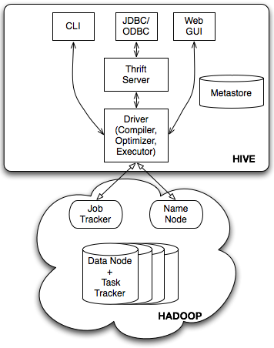
Hive
Infraestructura para data warehouse que provee sumarización de datos y soporta Ad-hoc queries
Aplicaciones
Logs
Minería Datos
Indexación documentos
Inteligencia Negocios
Modelamiento predictivo y Prueba de hipótesis

Slide 7
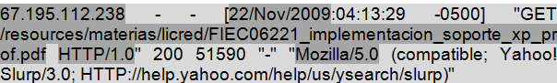
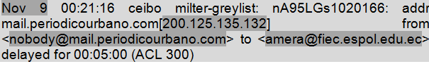
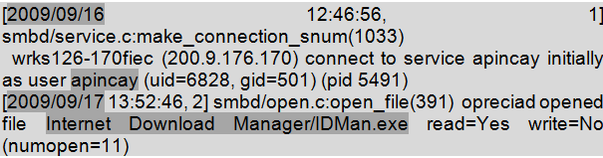
Formato de Logs
Cedro posee un Servidor Apache HTTP
Ceibo genera archivos tipo Maillog
Palma posee un servidor Samba.

Slide 8
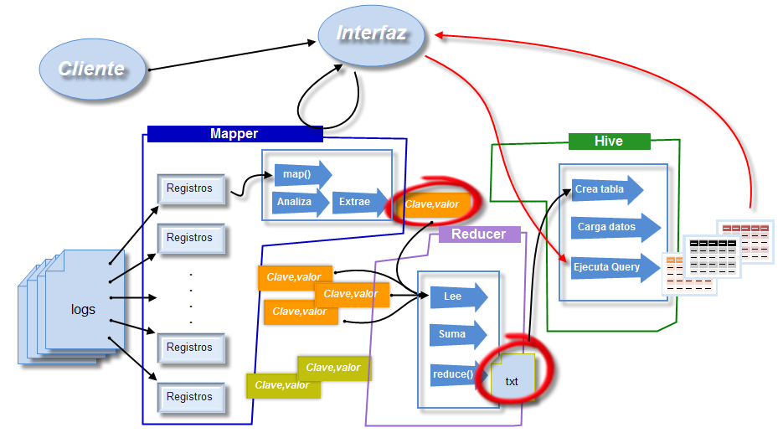
Diseño de la solución

Slide 9
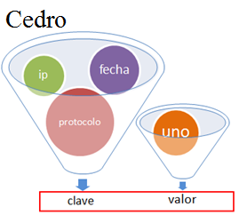
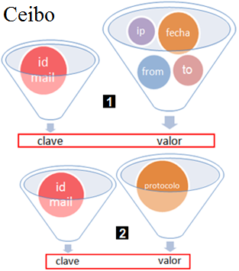
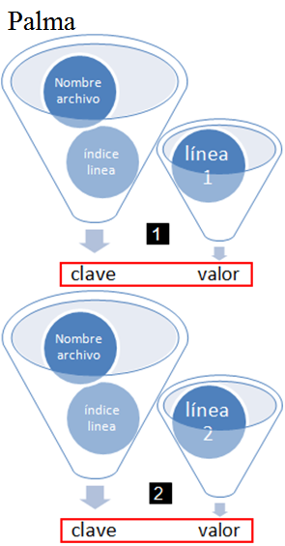
Claves y Valores

Slide 10
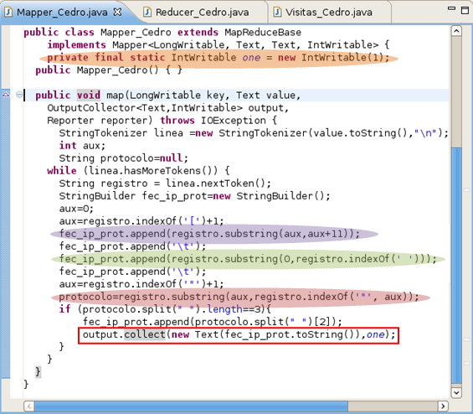
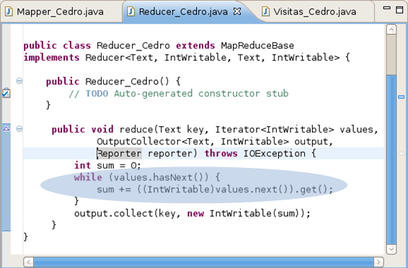
Código Base: Mapper/Reducer de Cedro

Slide 11
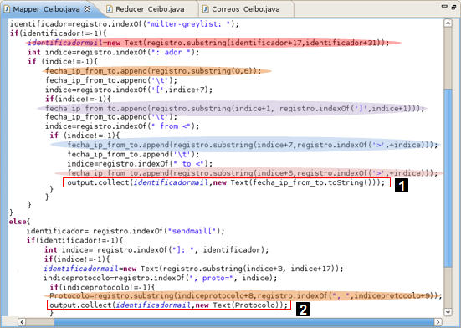
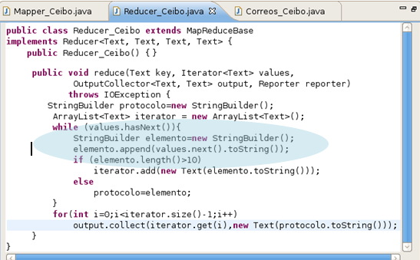
Código Base: Mapper/Reducer de Ceibo

Slide 12
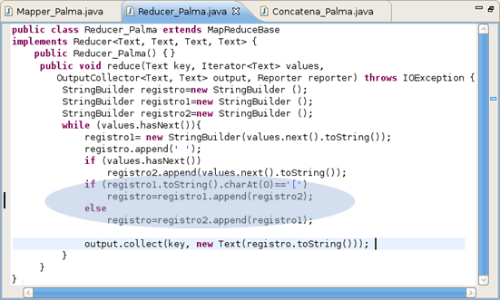
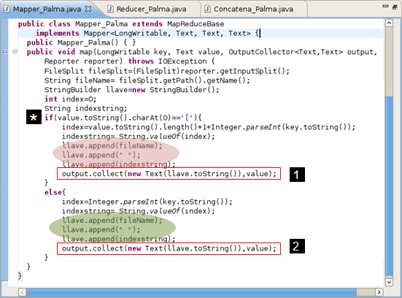
Código Base: Mapper/Reducer de Palma

Slide 13
Tiempos
 |  | tiempo (min)
 |  | carga 37.2 MB / 0.036 GB
 |  | Palma Concatena |  |  | Palma Accesos |  |  | Palma Recursos
 |  | Nodos
 |  | 5 | 10 | 15 | 5 | 10 | 15 | 5 | 10 | 15
# prueba | 1 | 6,783 | 1,933 | 1,367 | 0,467 | 0,350 | 0,267 | 0,417 | 0,620 | 0,333
 | 2 | 6,833 | 1,967 | 1,983 | 0,450 | 0,620 | 0,317 | 0,533 | 0,220 | 0,350
 | 3 | 7,017 | 3,020 | 1,683 | 0,517 | 0,200 | 0,300 | 0,550 | 0,240 | 0,350
 | 4 | 7,683 | 3,517 | 1,683 | 0,550 | 0,210 | 0,333 | 0,533 | 0,220 | 0,350
 | 5 | 6,833 | 4,350 | 1,267 | 0,517 | 0,270 | 0,300 | 0,433 | 0,600 | 0,300
 | 6 | 6,383 | 4,417 | 2,050 | 0,717 | 0,220 | 0,317 | 0,517 | 0,220 | 0,317
 | 7 | 9,683 | 5,667 | 1,633 | 0,483 | 0,210 | 0,300 | 0,450 | 0,630 | 0,400
 | 8 | 6,167 | 4,317 | 1,483 | 0,467 | 0,600 | 0,283 | 0,450 | 0,240 | 0,300
 | 9 | 8,633 | 4,267 | 1,283 | 0,433 | 0,590 | 0,417 | 0,500 | 0,680 | 0,317
 | 10 | 6,350 | 5,367 | 1,333 | 0,517 | 0,230 | 0,317 | 0,517 | 0,200 | 0,317
 | promedio | 7,237 | 3,882 | 1,577 | 0,512 | 0,350 | 0,315 | 0,490 | 0,387 | 0,333
 | Var. Std. | 1,124 | 1,273 | 0,281 | 0,081 | 0,180 | 0,040 | 0,048 | 0,213 | 0,030
Tiempo (minutos)
nodos

Slide 14
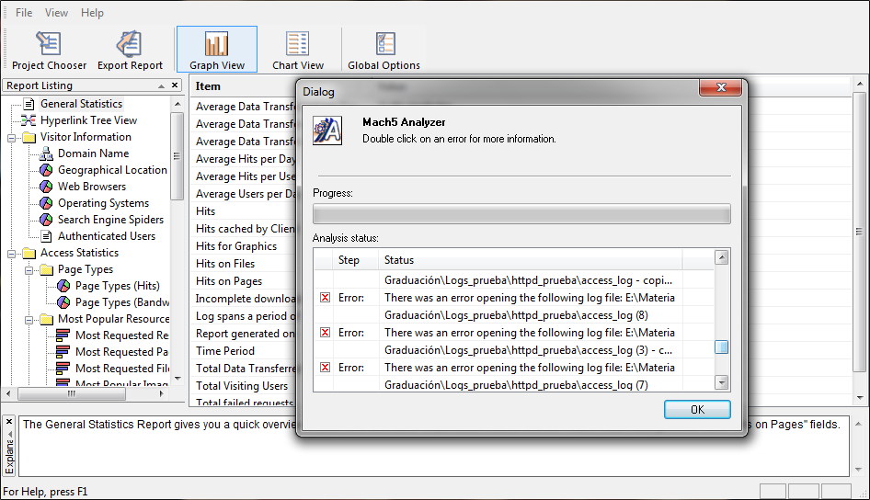
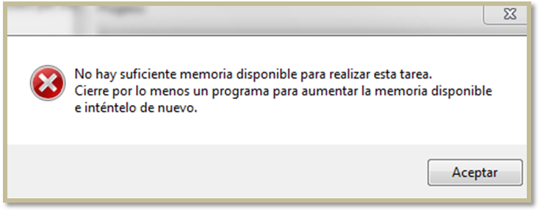
Aplicación no Distribuida
Carga
10 GB

Slide 15
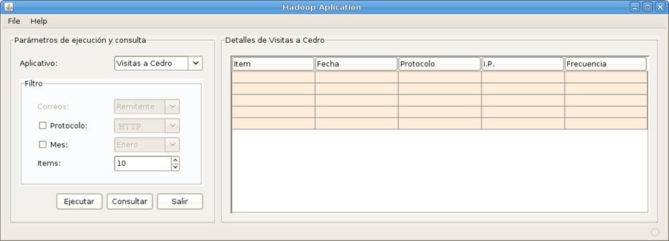
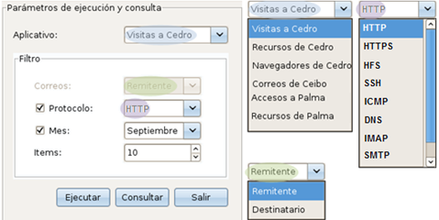
Aplicación Distribuida

Slide 16
Conclusiones
Estable entre 5 y 10 nodos con carga 1GB.
Procesamiento secuencial es extenso con archivos de gran tamaño.
El modelo distribuido es una solución escalable y la tolerancia a fallos se puede controlar.

Slide 17
Recomendaciones
Asignar suficiente espacio en disco para la instalación.
Familiarizarse con el entorno que ofrece Hadoop y su aplicación Hive.

Slide 18
Fin
MUCHAS GRACIAS !!!

